Slide 1
BÀI 2: TRAO ĐỔI NƯỚC VÀ KHOÁNG Ở THỰC VẬT

Slide 2
01
I. VAI TRÒ CỦA NƯỚC VÀ CHẤT KHOÁNG
02
II. QUÁ TRÌNH TRAO ĐỔI NƯỚC VÀ KHOÁNG Ở THỰC VẬT
03
III. DINH DƯỠNG NITROGEN
04
IV. CÁC NHÂN TỐ ẢNH Hưởng ĐẾN HOẠT ĐỘNG TRAO ĐỔI NƯỚC VÀ DINH DƯỠNG KHOÁNG
05
V. ỨNG DỤNG QUÁ TRÌNH TRAO ĐỔI NƯỚC VÀ KHOÁNG Ở THỰC VẬT TRONG SẢN XUẤT NÔNG NGHIỆP

Slide 3
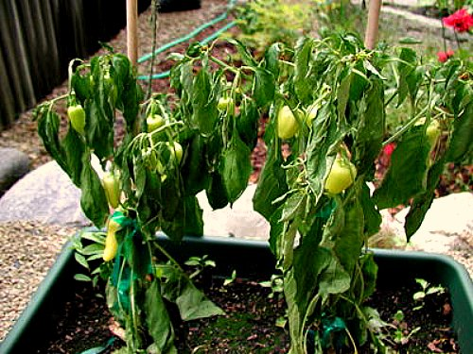
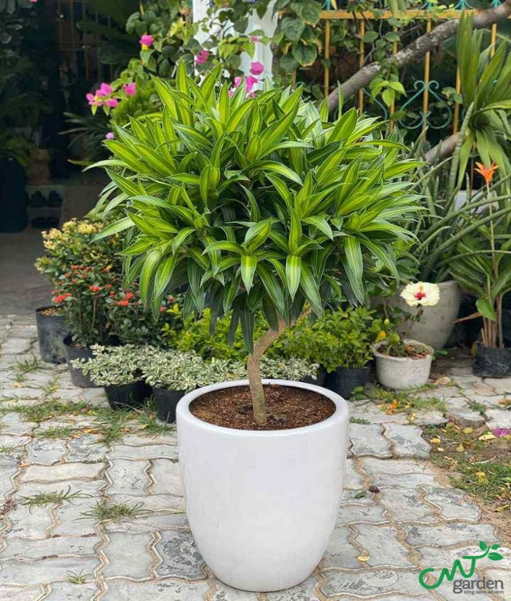
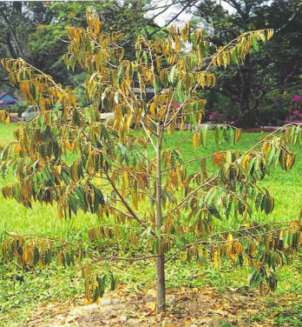
KHỞI ĐỘNG
Bắt bệnh
cho cây?
Cây thiếu nước
Cây đầy đủ dinh dưỡng
Cây thiếu dinh dưỡng

Slide 4
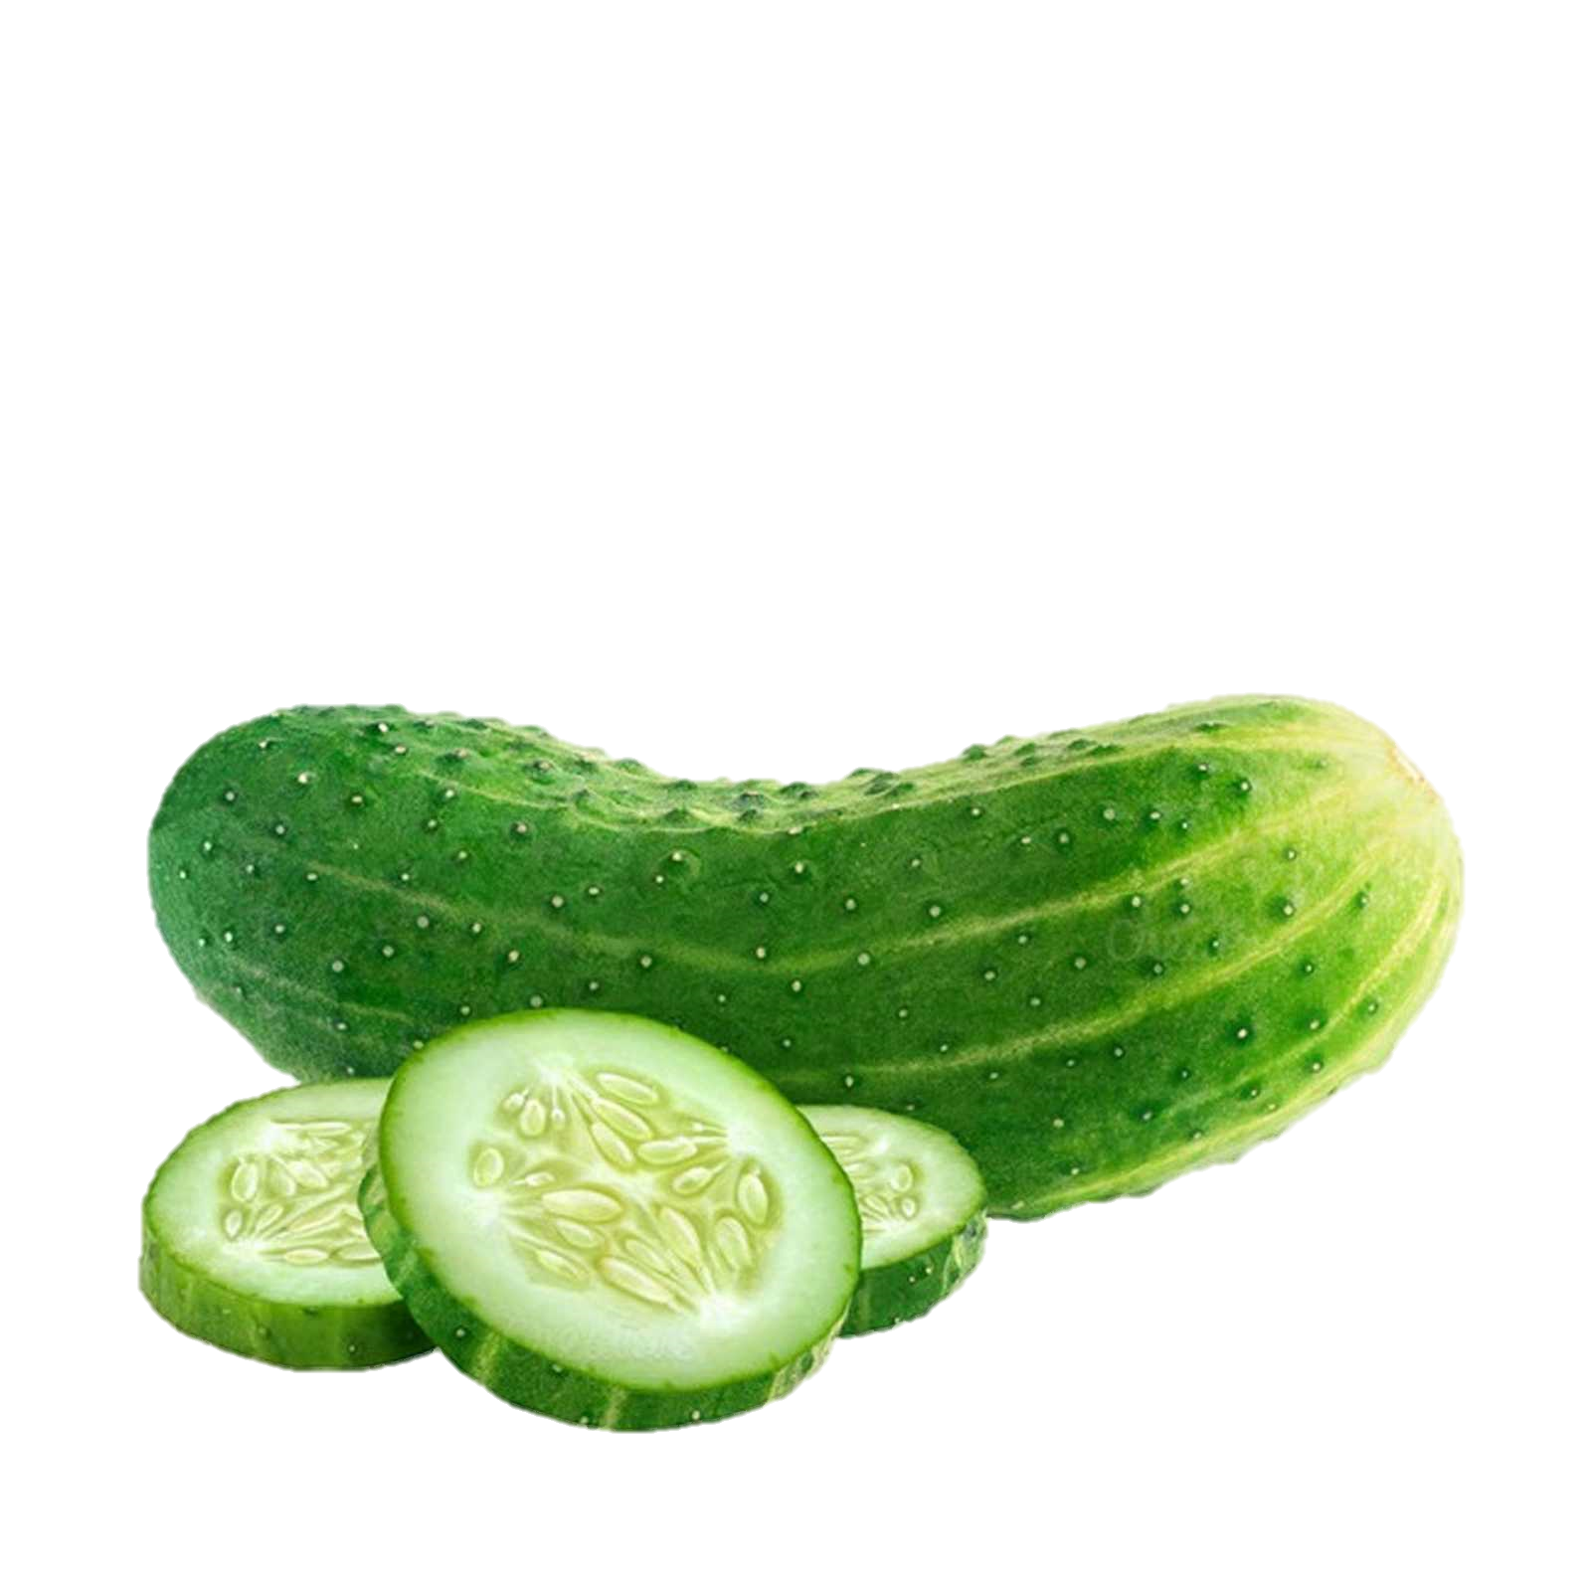
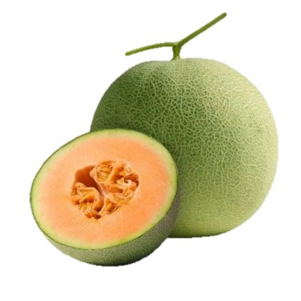
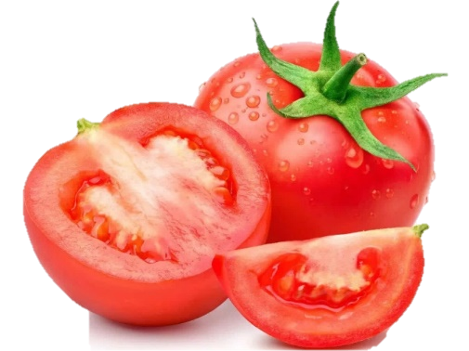
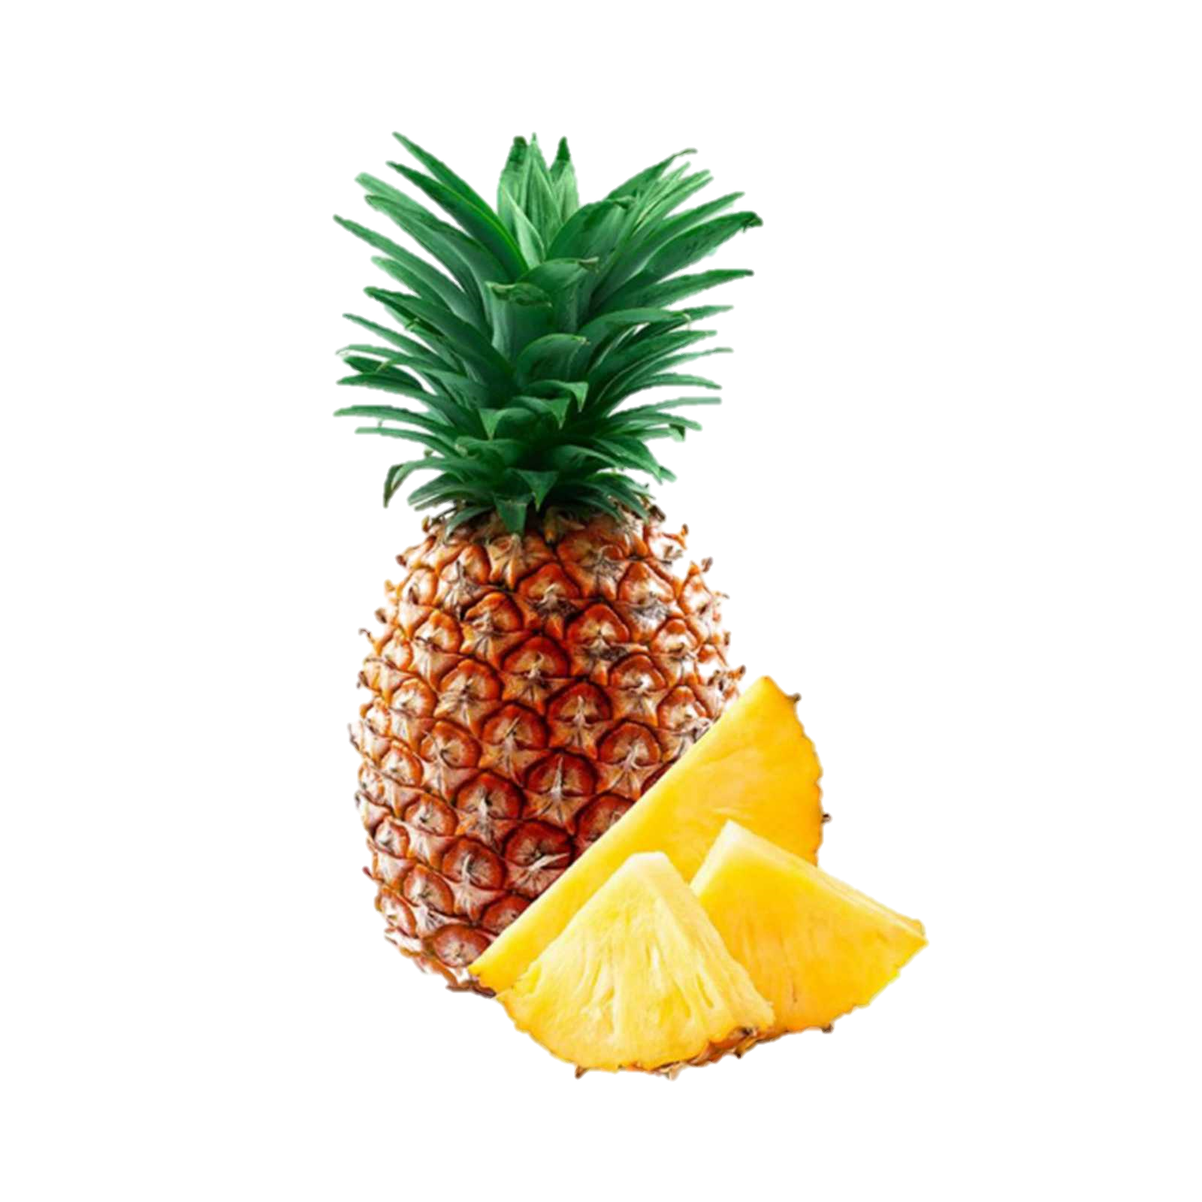
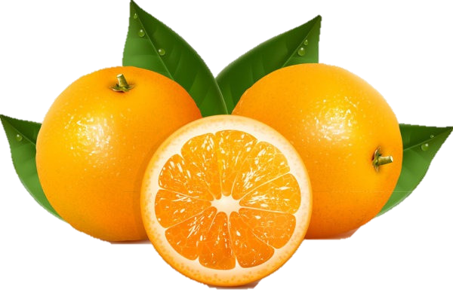
I. VAI TRÒ CỦA NƯỚC VÀ CHẤT KHOÁNG
96%
90%
94%
95%
92%
Hàm lượng nước trong các loại quả chiếm tỉ bao nhiêu?

Slide 5
I. VAI TRÒ CỦA NƯỚC VÀ CHẤT KHOÁNG
Thiếu nước cây không thể hoàn thành
chu trình sống của mình

Slide 6
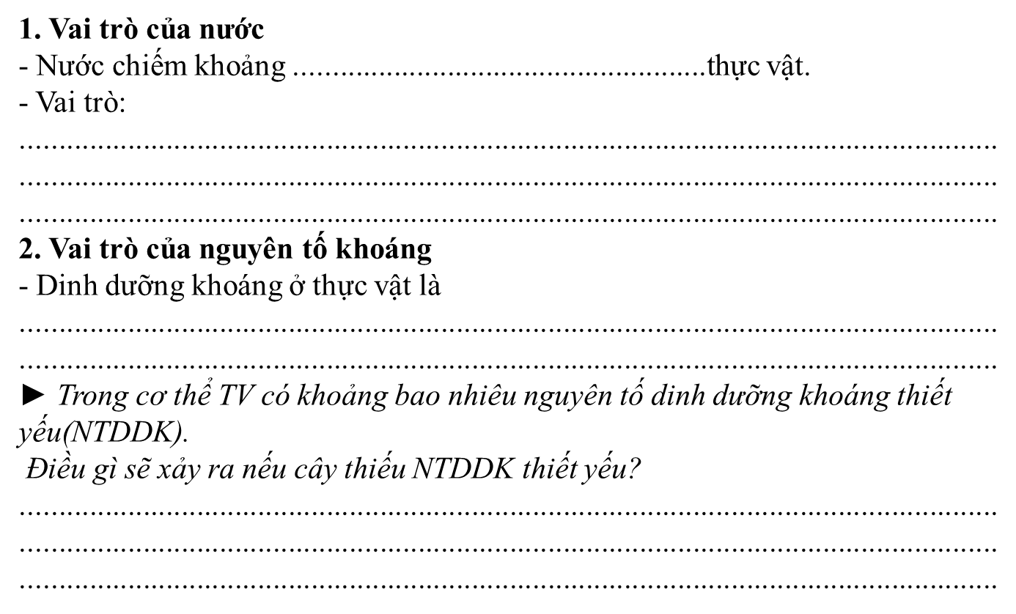
I. VAI TRÒ CỦA NƯỚC VÀ CHẤT KHOÁNG
Phiếu học tập số 1: Vai trò của nước và chất khoáng

Slide 7
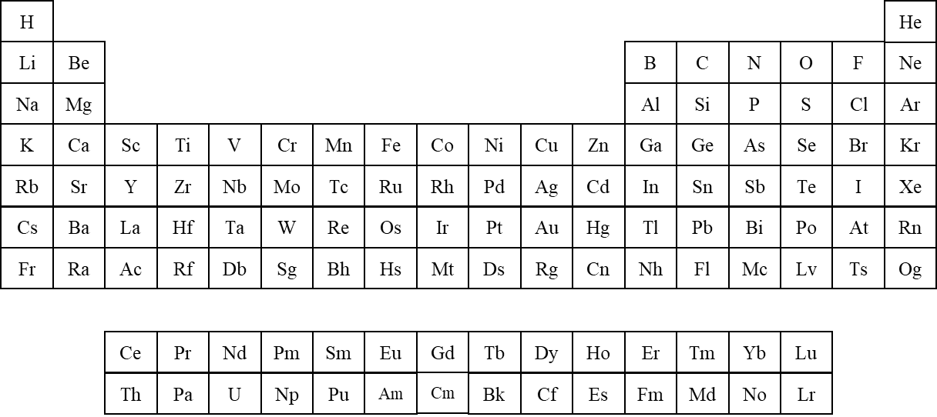
► Dùng bút khoanh vào nguyên tố dinh dưỡng khoáng thiết yếu đa lượng và dùng bút màu
khác để khoanh vào NTDDK thiết yếu vi lượng trong bảng tuần hoàn dưới đây.

Slide 8
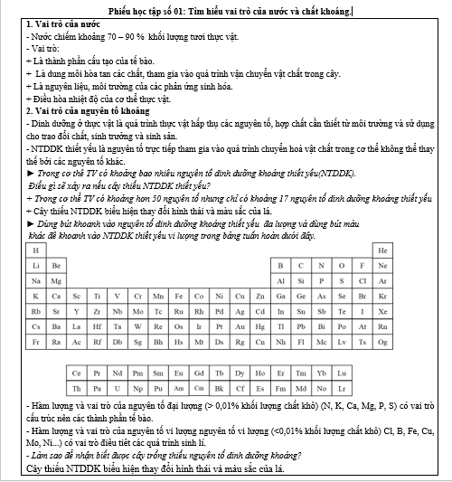

Slide 9
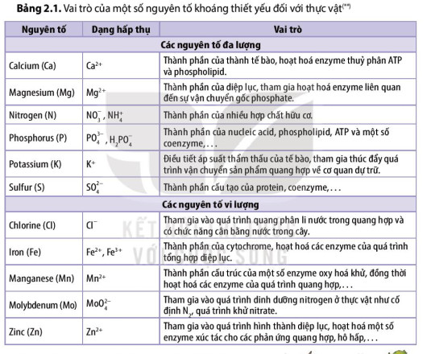

Slide 10
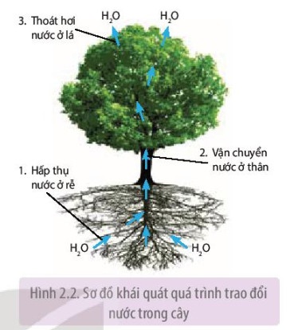
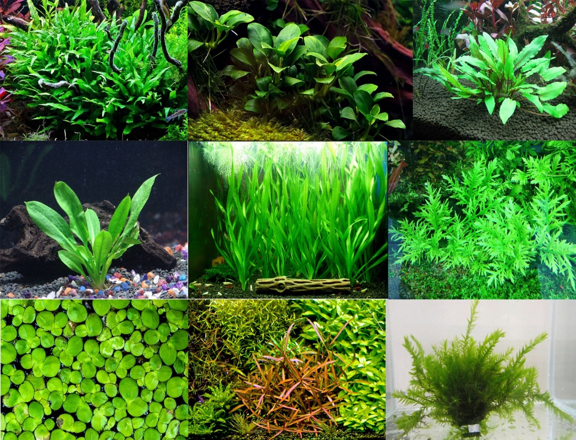
II. QUÁ TRÌNH TRAO ĐỔI NƯỚC VÀ KHOÁNG Ở THỰC VẬT
Cây trên cạn
Cây thủy sinh

Slide 11
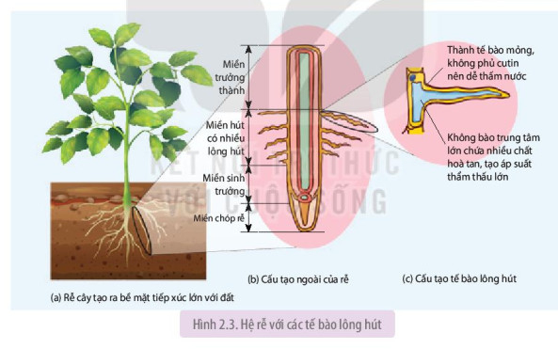
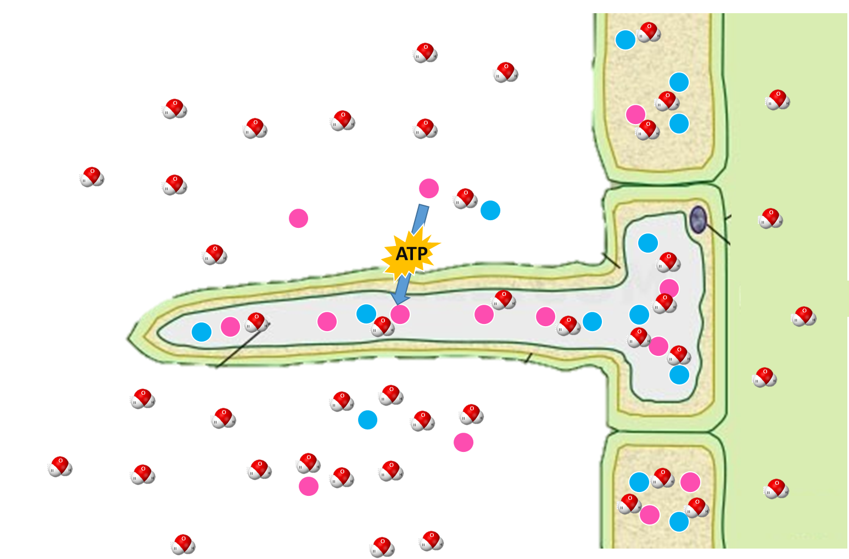
II. QUÁ TRÌNH TRAO ĐỔI NƯỚC VÀ KHOÁNG Ở THỰC VẬT
Hệ rễ và tế bào lông hút

Slide 12
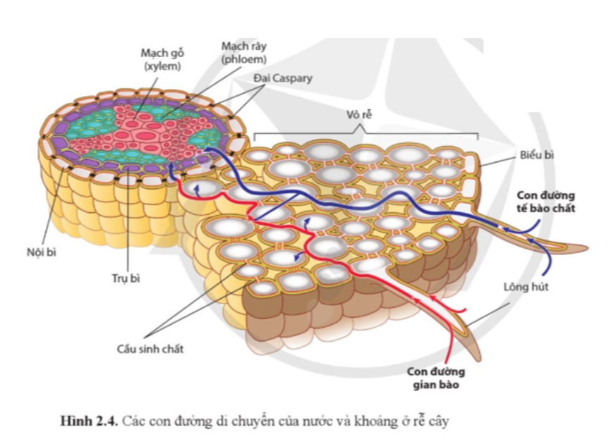
II. QUÁ TRÌNH TRAO ĐỔI NƯỚC VÀ KHOÁNG Ở THỰC VẬT

Slide 13
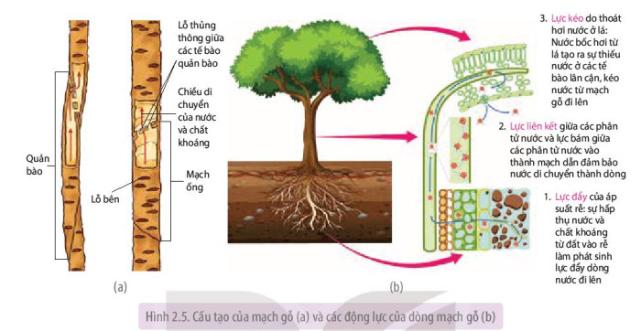
II. QUÁ TRÌNH TRAO ĐỔI NƯỚC VÀ KHOÁNG Ở THỰC VẬT

Slide 14
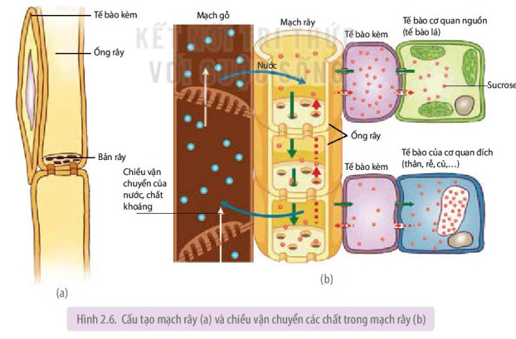
II. QUÁ TRÌNH TRAO ĐỔI NƯỚC VÀ KHOÁNG Ở THỰC VẬT

Slide 15
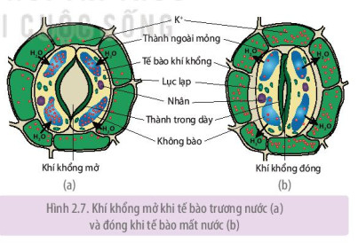
II. QUÁ TRÌNH TRAO ĐỔI NƯỚC VÀ KHOÁNG Ở THỰC VẬT

Slide 16
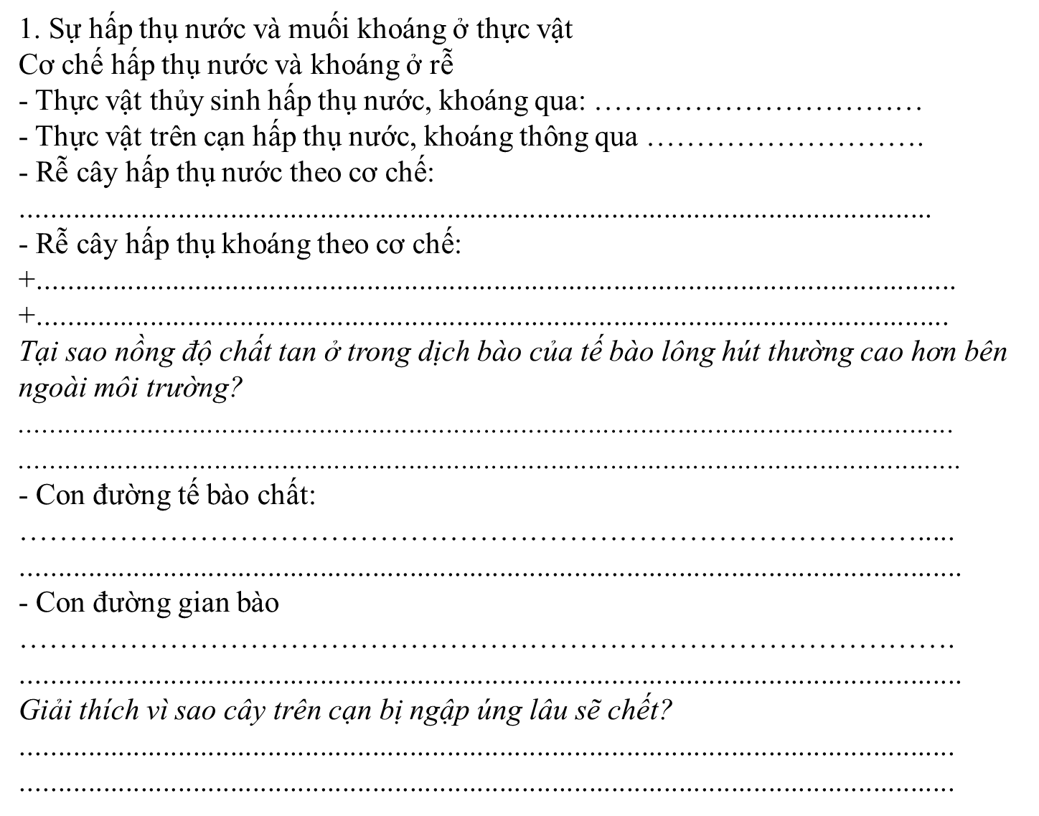
Phiếu học tập số 2: Hấp thụ nước, chất khoáng và vận chuyển các chất trong cây

Slide 17
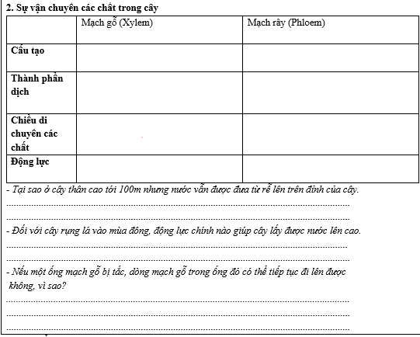
Phiếu học tập số 2: Hấp thụ nước, chất khoáng và vận chuyển các chất trong cây

Slide 18
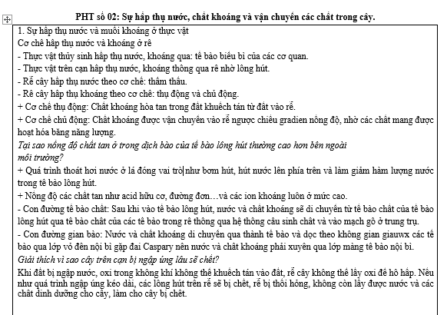

Slide 19
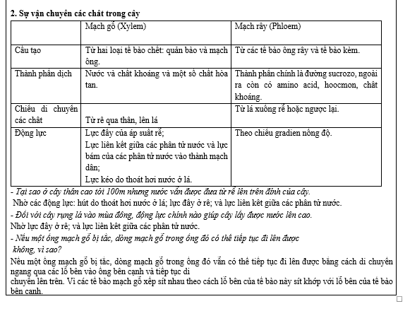

Slide 20
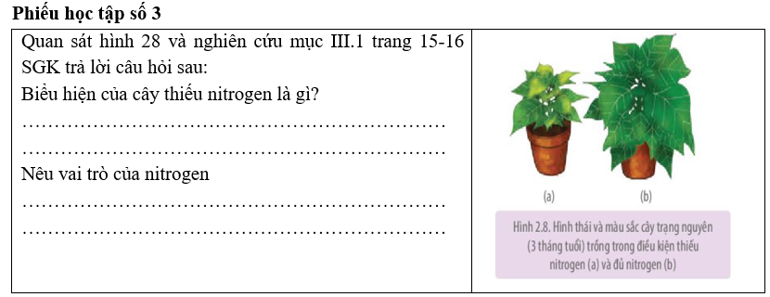
III. DINH DƯỠNG NITROGEN

Slide 21
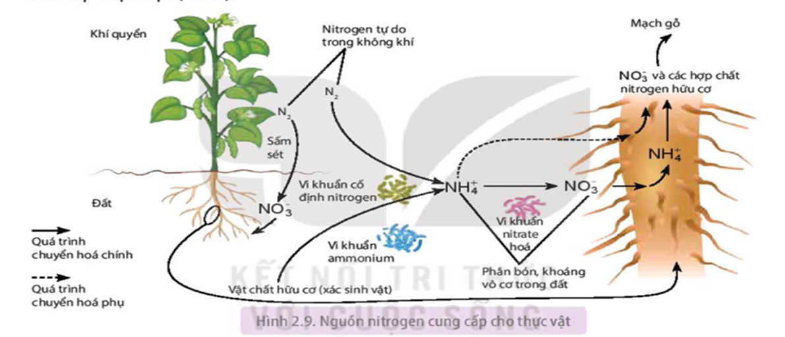
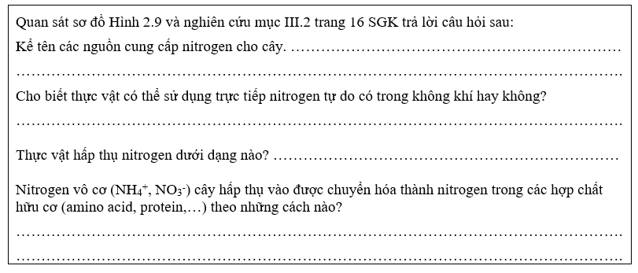
III. DINH DƯỠNG NITROGEN
Phiếu học tập 4

Slide 22
III. DINH DƯỠNG NITROGEN
HS HOẠT ĐỘNG VÀ THẢO LUẬN
Tổ 1,3
Tổ 2,4
Phiếu 3
Phiếu 4
Tổ 1 --2
Tổ 3 --4

Slide 23
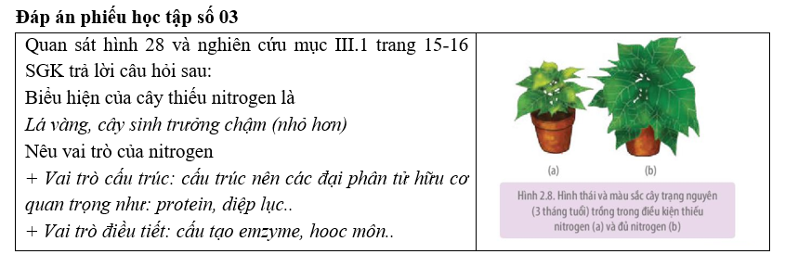
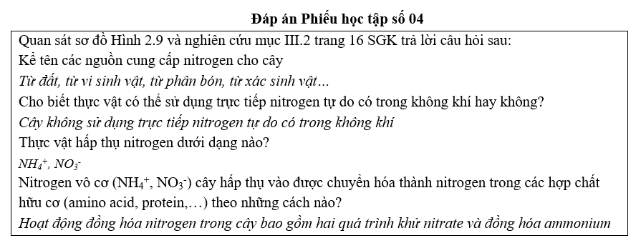
III. DINH DƯỠNG NITROGEN

Slide 24
III. DINH DƯỠNG NITROGEN
Kết luận:
Đất là nguồn cung cấp nitrogen chính cho cây trồng
Cây hấp thu nitrogen dưới dạng NH₄⁺, NO₃⁻
- Sau khi cây hấp thu nitrogen vô cơ (NH₄⁺, NO₃⁻) sẽ biến đổi nitrogen chứa trong các hợp chất hữu cơ. Hoạt động đồng hóa nitrogen trong cây bao gồm hai quá trình khử nitrate và đồng hóa ammonium
Quá trình khử nitrate và ammonium ở thực vật-

Slide 25
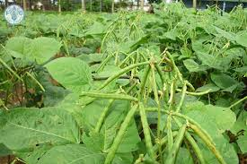
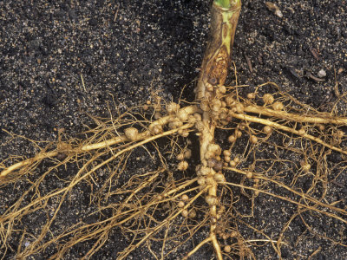
III. DINH DƯỠNG NITROGEN
Biện pháp kĩ thuật nào có thể giúp làm giàu dinh dưỡng N2 cho đất?

Slide 26
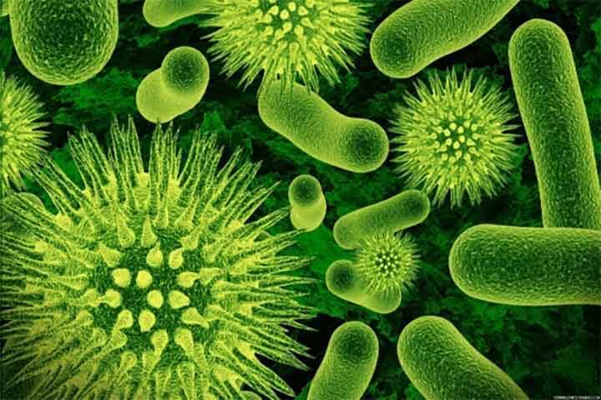
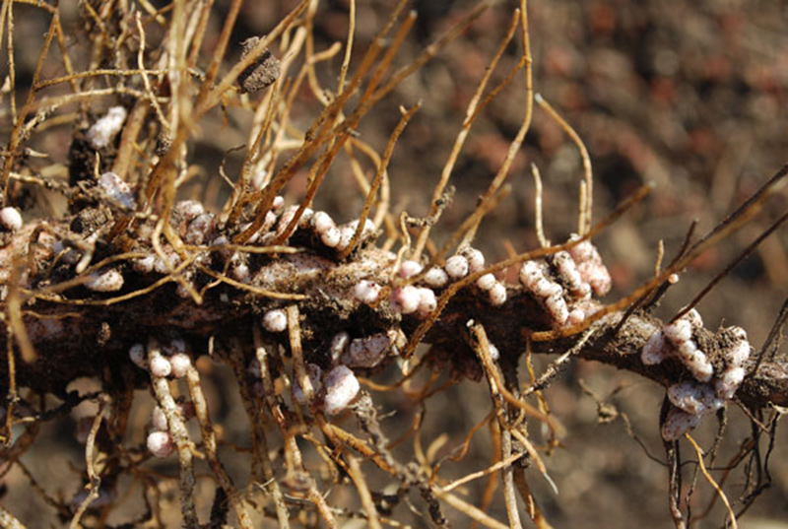
III. DINH DƯỠNG NITROGEN
Nhóm VSV sống tự do: VK lam,…
Nhóm cộng sinh với thực vật: VK chi Rhizobium tạo nốt sần cây họ Đậu,…

Slide 27
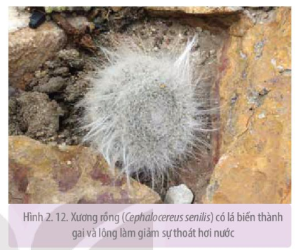
IV. CÁC NHÂN TỐ ẢNH HƯỞNG ĐẾN HOẠT ĐỘNG TRAO ĐỔI NƯỚC VÀ DINH DƯỠNG KHOÁNG
Kể tên các nhân tố ảnh hưởng tới trao đổi nước và khoáng ở cây trồng?

Slide 28
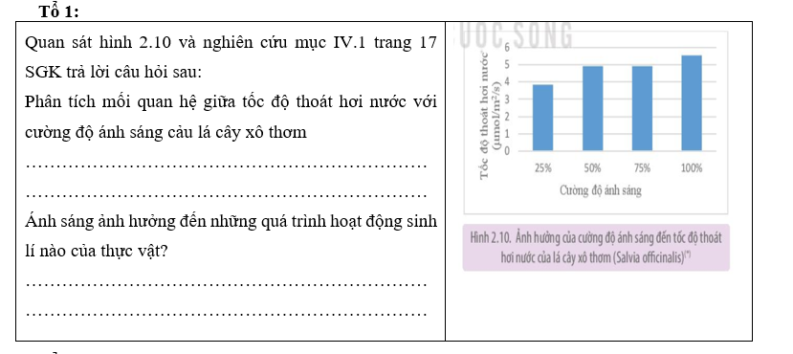
IV. CÁC NHÂN TỐ ẢNH HƯỞNG ĐẾN HOẠT ĐỘNG TRAO ĐỔI NƯỚC VÀ DINH DƯỠNG KHOÁNG
Chia lớp thành 3 tổ hoạt động

Slide 29
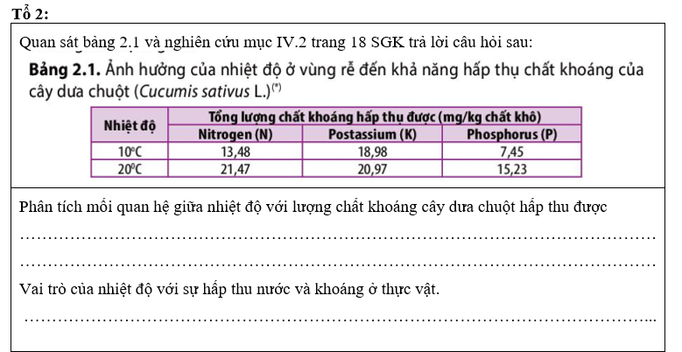
IV. CÁC NHÂN TỐ ẢNH HƯỞNG ĐẾN HOẠT ĐỘNG TRAO ĐỔI NƯỚC VÀ DINH DƯỠNG KHOÁNG
Chia lớp thành 3 tổ hoạt động

Slide 30
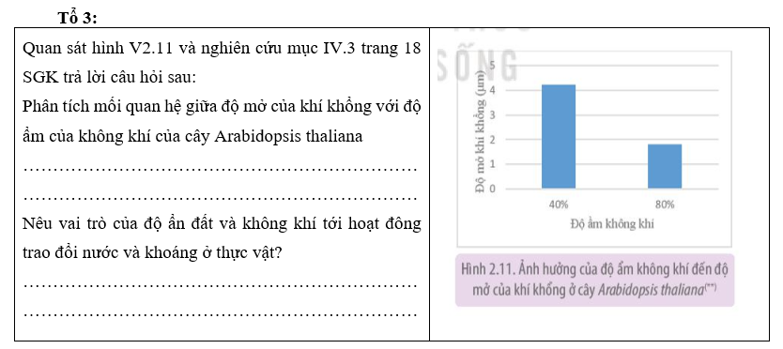
IV. CÁC NHÂN TỐ ẢNH HƯỞNG ĐẾN HOẠT ĐỘNG TRAO ĐỔI NƯỚC VÀ DINH DƯỠNG KHOÁNG
Chia lớp thành 3 tổ hoạt động

Slide 31
IV. CÁC NHÂN TỐ ẢNH HƯỞNG ĐẾN HOẠT ĐỘNG TRAO ĐỔI NƯỚC VÀ DINH DƯỠNG KHOÁNG
Chia lớp thành 3 tổ hoạt động
HS HOẠT ĐỘNG VÀ THẢO LUẬN

Slide 32
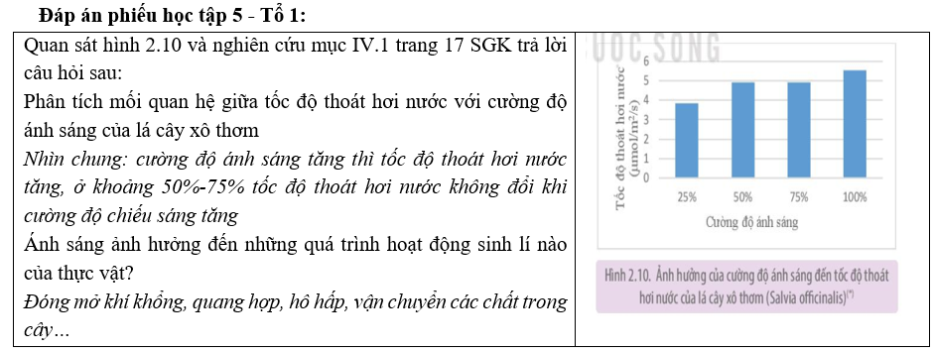
IV. CÁC NHÂN TỐ ẢNH HƯỞNG ĐẾN HOẠT ĐỘNG TRAO ĐỔI NƯỚC VÀ DINH DƯỠNG KHOÁNG
ĐÁP ÁN

Slide 33
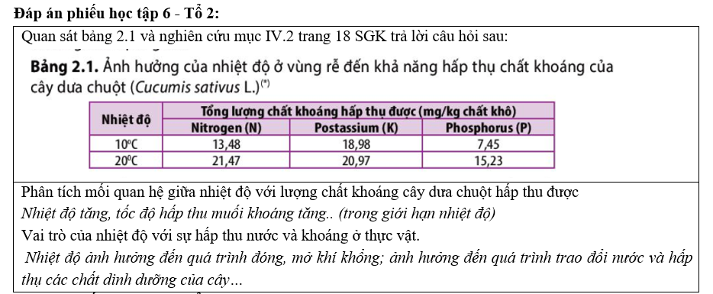
IV. CÁC NHÂN TỐ ẢNH HƯỞNG ĐẾN HOẠT ĐỘNG TRAO ĐỔI NƯỚC VÀ DINH DƯỠNG KHOÁNG

Slide 34
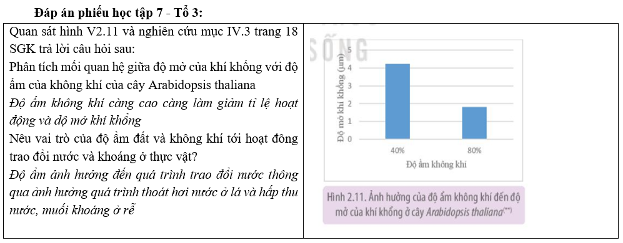
IV. CÁC NHÂN TỐ ẢNH HƯỞNG ĐẾN HOẠT ĐỘNG TRAO ĐỔI NƯỚC VÀ DINH DƯỠNG KHOÁNG
ĐÁP ÁN PHIẾU HỌC TẬP CỦA 3 TỔ

Slide 35
IV. CÁC NHÂN TỐ ẢNH HƯỞNG ĐẾN HOẠT ĐỘNG TRAO ĐỔI NƯỚC VÀ DINH DƯỠNG KHOÁNG
Quá trình trao đổi nước và muối khoáng ở thực vật chịu ảnh hưởng bởi một số yếu tố môi trường:
- Ánh sáng và nhiệt độ ảnh hưởng đến quá trình đóng, mở khí khổng; ảnh hưởng đến quá trình trao đổi nước và hấp thụ các chất dinh dưỡng của cây. Ngoài ra, nhiệt độ cũng ảnh hưởng đến quá trình hô hấp của rẻ, qua đó làm tăng hoặc giảm quá trình hấp thụ các chất dinh dưỡng ở rễ cây.
- Nước trong đất hoà tan muối khoáng, giúp rễ cây dễ dàng hấp thụ; độ ẩm không khí ảnh hưởng đến quá trình trao đổi nước thông qua ảnh hưởng quá trình thoát hơi nước ở lá.
- Độ pH của đất ảnh hưởng đến sự hoà tan của các muối khoáng trong đất, do đó ảnh hưởng đến khả năng hấp thụ muối khoáng của rễ.
- Độ tơi xốp, thoáng khí của đất giúp tăng hàm lượng khí oxygen trong đất, nhờ đó, rễ hô hấp mạnh, thúc đẩy quá trình hấp thu nước và muối khoáng ở rễ.

Slide 36
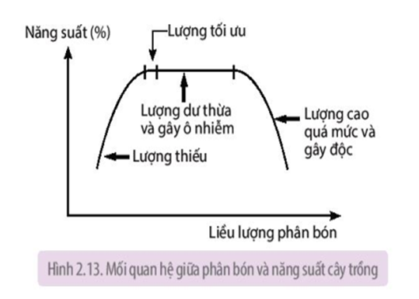
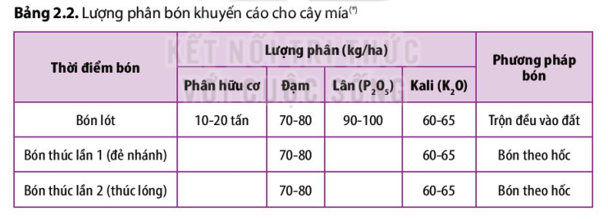
V. ỨNG DỤNG QUÁ TRÌNH TRAO ĐỔI NƯỚC VÀ KHOÁNG Ở THỰC VẬT TRONG SẢN XUẤT NÔNG NGHIỆP

Slide 37
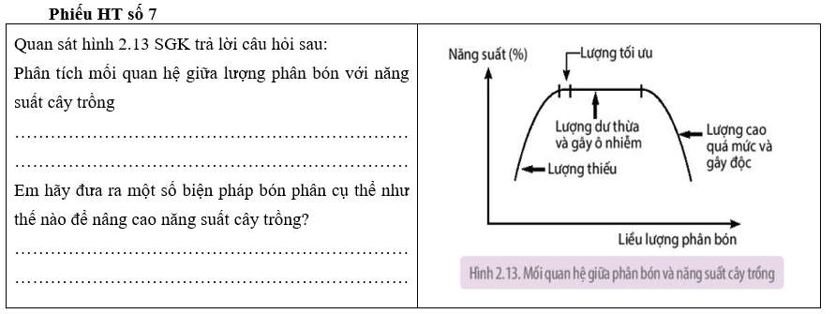
V. ỨNG DỤNG QUÁ TRÌNH TRAO ĐỔI NƯỚC VÀ KHOÁNG Ở THỰC VẬT TRONG SẢN XUẤT NÔNG NGHIỆP

Slide 38
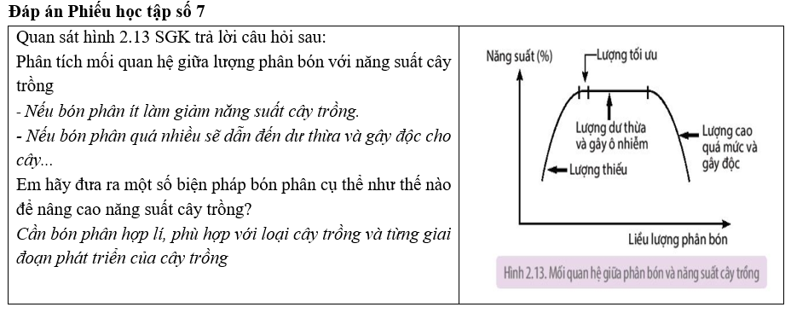
V. ỨNG DỤNG QUÁ TRÌNH TRAO ĐỔI NƯỚC VÀ KHOÁNG Ở THỰC VẬT TRONG SẢN XUẤT NÔNG NGHIỆP

Slide 39
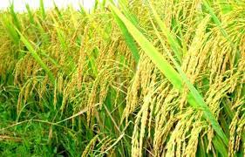
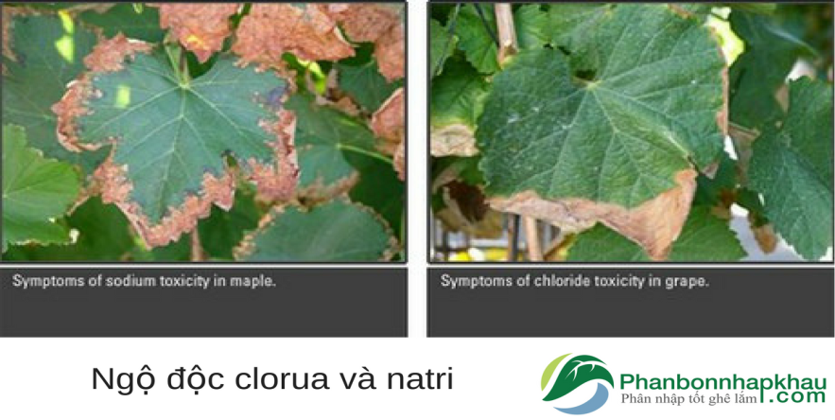
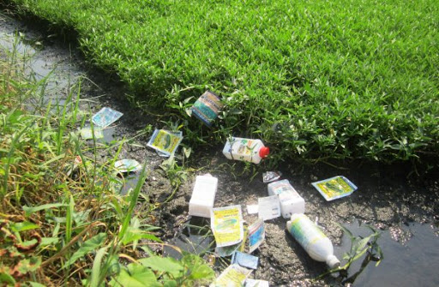
V. ỨNG DỤNG QUÁ TRÌNH TRAO ĐỔI NƯỚC VÀ KHOÁNG Ở THỰC VẬT TRONG SẢN XUẤT NÔNG NGHIỆP
Bón phân hợp lí thì cây phát triển tốt, năng suất cao
Bón phân không đúng thì cây phát triển kém, năng suất, hiệu quả kinh tế thấp
Bón quá dư lượng thì gây ô nhiễm nông phẩm, môi trường và tốn kém

Slide 40
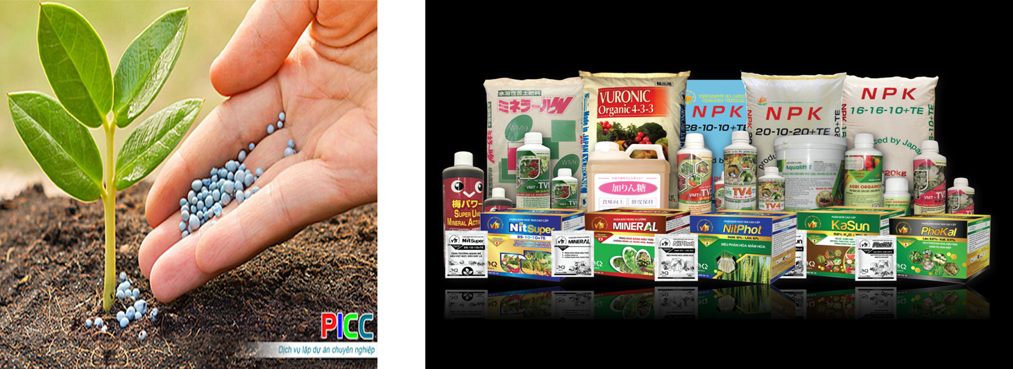
V. ỨNG DỤNG QUÁ TRÌNH TRAO ĐỔI NƯỚC VÀ KHOÁNG Ở THỰC VẬT TRONG SẢN XUẤT NÔNG NGHIỆP
Trong sản xuất, để duy trì trạng thái cân bằng nước trong cây, cần tưới tiêu nước hợp lí, tức là cung cấp vừa đủ lượng nước cần thiết, đáp ứng nhu cầu của cây trồng. Lượng nước này thay đổi theo loài, giai đoạn sinh trưởng phát triển của cây và cách tưới. Như vậy, tưới tiêu nước hợp lí là tưới nước đúng nhu cầu sinh lí của cây, đúng thời điểm cây cần và đúng phương pháp.
Trong giới hạn nhất định, lượng phân bón cung cấp tỉ lệ thuận với năng suất cây trồng.
- Nếu bón phân với quá ít, không đáp ứng đủ nhu cầu dinh dưỡng của cây, triệu chứng thiếu khoáng sẽ xuất hiện, cây còi cọc và chậm lớn dẫn đến giảm năng suất cây trồng.
- Nếu bón phân quá nhiều sẽ dẫn đến dư thừa và gây độc cho cây. Dư thừa phân bón có thể tiêu diệt các sinh vật có lợi trong đất (vi sinh vật cố định đạm, phân giải chất hữu cơ, ...), làm ô nhiễm đất và nước ngầm, tồn dư trong mô thực vật gây ảnh hưởng xấu đến sức khỏe của người và vật nuôi khi sử dụng thực vật làm thức ăn.

Slide 41
LUYỆN TẬP
Giải thích tại sao trong trồng trọt, phân hữu cơ (phân chuồng, phân xanh,…) thường được sử dụng để bón lót (bón vào đất trước khi gieo trồng), trong khi các loại phân vô cơ (đạm, kali) được dùng để bón thúc.
- Phân hữu cơ (phân chuồng, phân xanh, ...) có các chất dinh dưỡng thường ở dạng khó tiêu (dạng không hòa tan) nên cây không thể sử dụng ngay được, phải có thời gian để phân bón phân hủy thành các chất hòa tna cây mới sử dụng được.
- Phân vô cơ có các chất dinh dưỡng thường ở dạng hòa tan, cây có thể sử dụng ngay sau khi được bón, nên loại phân vô cơ được sử dụng để bón thúc.

Slide 42
LUYỆN TẬP
Trong tự nhiên, ở một số cây trồng như cà rốt, khoai tây,… chất dự trữ trong củ sẽ được vận chuyển lên các cơ quan phía trên trong giai đoạn sinh trưởng, phát triển nào của thực vật?
Trong tự nhiên, ở một số cây trồng như cà rốt, khoai tây, ... chất dự trữ trong củ sẽ được vận chuyển lên các cơ quan phía trên khi cơ quan nguồn như lá bị tổn thương, quá trình chuyển hóa vật chất và năng lượng bị kém đi, quá trình trao đổi chất giảm. Chính vì điều này, bản thân nó không thể tự thực hiện quá trình trao đổi chất mà cần dùng các chất dinh dưỡng từ cơ quan dự trữ.

Slide 43
Câu 1: Rễ cây trên cạn hấp thụ nước và ion muối khoáng chủ yếu qua
A. miền lông hút. B. miền chóp rễ.
C. miền sinh trưởng. D. miền trưởng thành.
Câu 2: Trong các đặc điểm sau:
(1) Thành phần tế bào mỏng, không có lớp cutin bề mặt.
(2) Thành tế bào dày.
(3) Chỉ có một không bào trung tâm lớn.
(4) Áp suất thẩm thấu lớn.
Tế bào lông hút ở rễ cây có bao nhiêu đặc điểm?
A. 1. B. 2. C. 3. D. 4.
Câu 3: Sự xâm nhập của nước vào tế bào lông hút theo cơ chế
A. thẩm thấu. B. cần tiêu tốn năng lượng.
C. nhờ các bơm ion. D. chủ động.

Slide 44
VậN Dụng
Khi bón quá nhiều phân đạm cho một số loại cây ngũ cốc như lúa, ngô thì hiện tượng gì sẽ xảy ra? Giải thích.
Khi bón quá nhiều phân đạm gây mất cần bằng sự chênh lệch nồng độ chất tan giữa môi trường và trong tế bào lông hút của rễ cây => Cây không hút nước được => Cây héo và chết.

Slide 45
Good luck!

